Slide 1






MGMP FISIKA
MGMP FISIKA SMA
KABUPATEN ACEH TIMUR
RABU, 26 AGUSTUS 2026

Slide 2



AGENDA
  Evaluasi Kegiatan MGMP
  Penyusunan Soal Ujian Semester Sekolah

Slide 3

EVALUASI KEGIATAN MGMP

Slide 4
PENYUSUNAN SOAL-SOAL ASESMEN SUMATIF

Slide 5
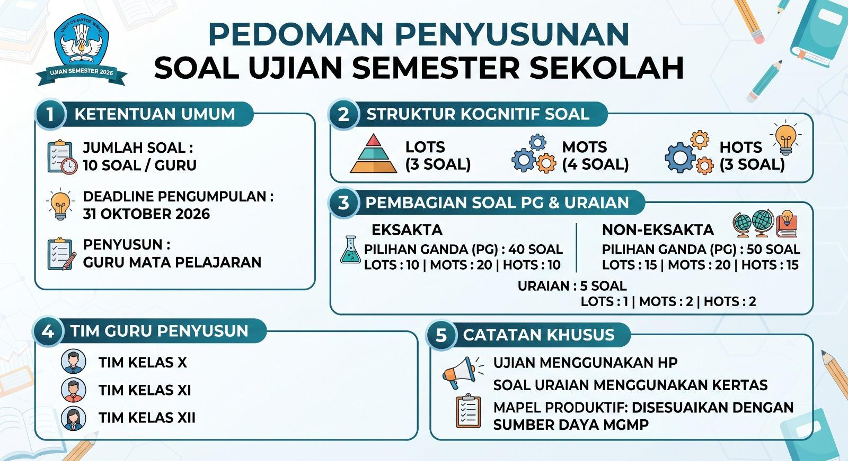

Slide 6

TUGAS ANGGOTA MGMP
11 SOAL/GURU (10 PG + 1 Uraian)
KISI SOAL
KARTU SOAL
DUE DATE : 16 September 2026

Slide 7
CAPAIAN PEMBELAJARAN
KEPUTUSAN BSKAP NOMOR : 32 NOMOR 046/H/KR/2025
Pada akhir Fase E, murid memiliki kemampuan menggunakan sistem pengukuran dalam kerja ilmiah; menganalisis gerak dua dimensi; menganalisis pemanfaatan energi alternatif untuk mengatasi permasalahan ketersediaan energi;
Pada akhir Fase F, murid memiliki kemampuan menganalisis hubungan gerak dan gaya serta pemanfaatannya untuk menjelaskan fenomena alam, desain, atau rekayasa struktur; membuat karya yang menunjukkan penerapan hukum fluida dalam kehidupan sehari-hari; menganalisis konsep kalor dan termodinamika serta penerapannya untuk mengidentifikasi fenomena perubahan iklim; menganalisis gejala gelombang dan penerapannya dalam kehidupan sehari-hari; mengevaluasi rangkaian listrik; menganalisis fenomena elektromagnetik; menganalisis teori dasar fisika modern dan pengaruhnya terhadap perkembangan teknologi; serta menerapkan teori dasar digital dalam kehidupan sehari-hari.

Slide 8
MATERI ESENSIAL KELAS X
MATERI | SUB MATERI (11)
Sistem Pengukuran dalam Kerja Ilmiah | Besaran dan jenis besaran Satuan dan dimensi pengukuran Penggunaan alat ukur Penyajian hasil pengukuran Metode ilmiah
Gerak Dua Dimensi | Gerak dengan kecepatan tetap Gerak dengan percepatan tetap Gerak parabola
Energi Alternatif | Perpindahan dan perubahan bentuk energi; Ketersediaan dan tingkat konsumsi energi; Ragam sumber energi alternatif
SUMBER : PANDUAN MATA PELAJARA IPA BADAN STANDAR, KURIKULUM, DAN ASESMEN PENDIDIKAN KEMENDIKDASMEN

Slide 9
MATERI ESENSIAL KELAS XI
MATERI | SUB MATERI (13)
Hubungan gerak dan gaya serta pemanfaatannya untuk menjelaskan fenomena alam, desain, atau rekayasa struktur | Hukum Newton tentang Gerak Gravitasi Momentum Usaha dan Energi Dinamika Rotasi dan Kesetimbangan Benda Tegar Elastisitas
Fluida | Fluida Statis Fluida Dinamis
Kalor dan termodinamika | Kalor Termodinamika
Gelombang | Getaran Gelombang bunyi
SUMBER : PANDUAN MATA PELAJARAN FISIKA BADAN STANDAR, KURIKULUM, DAN ASESMEN PENDIDIKAN KEMENDIKDASMEN

Slide 10
MATERI ESENSIAL KELAS XII
MATERI | SUB MATERI (11)
Rangkaian listrik | Listrik Statis Listrik Dinamis
Fenomena elektromagnetik | Medan magnet Induksi elektromagnetik Arus bolak-balik Gelombang Elektromagnetik
Teori Dasar Fisika Modern | Sifat dan perilaku cahaya ditinjau dari dualisme gelombang partikel Teori relativitas khusus Inti Atom dan Radioaktivitas
Teori Dasar Digital | Sistem elektronika Gerbang logika
SUMBER : PANDUAN MATA PELAJARAN FISIKA BADAN STANDAR, KURIKULUM, DAN ASESMEN PENDIDIKAN KEMENDIKDASMEN

Slide 11
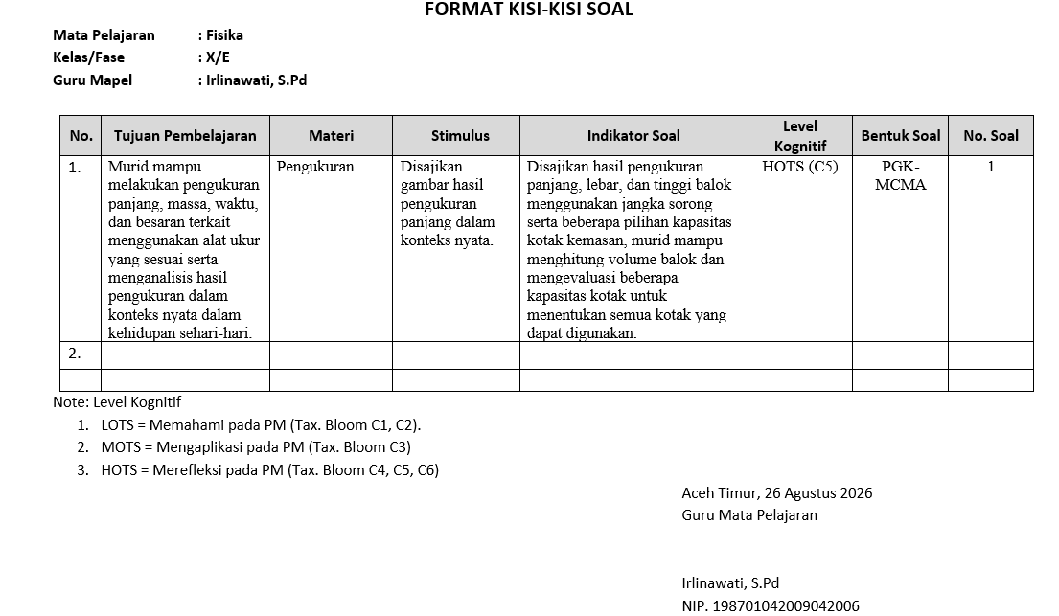

Slide 12
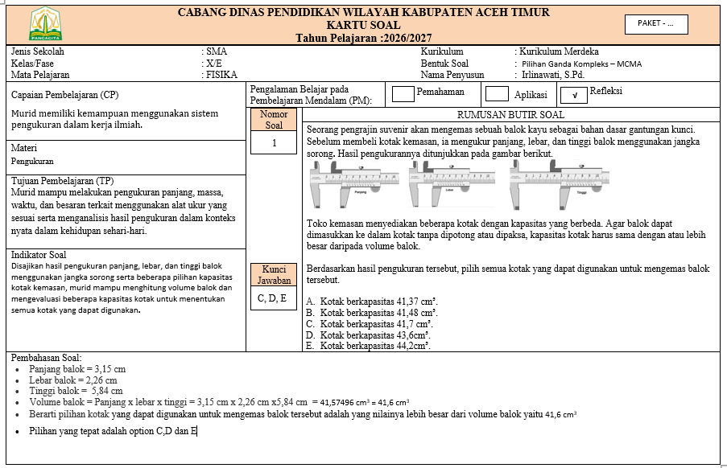

Slide 13
MGMP FISIKA
TERIMA KASIH

